Slide 1


Ai nhanh hơn?
Notes:
Liệt kê các thể loại văn học em đã học, đã biết. VD: Truyện cổ tích, Truyện ngụ ngôn, Truyện ngắn, Truyện vừa, Truyện dài, Tiểu thuyết, Kịch, Tản văn, Bút ký, Hồi ký….

Slide 2
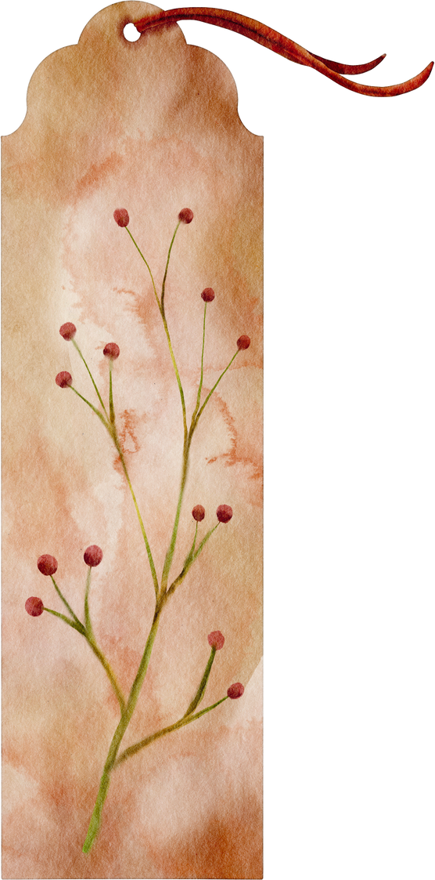


Bài 6:
Truyện truyền kì
Và truyện trinh thám
Kiến thức ngữ văn
Notes:
Giáo án của Thảo Nguyên 0979818956

Slide 3
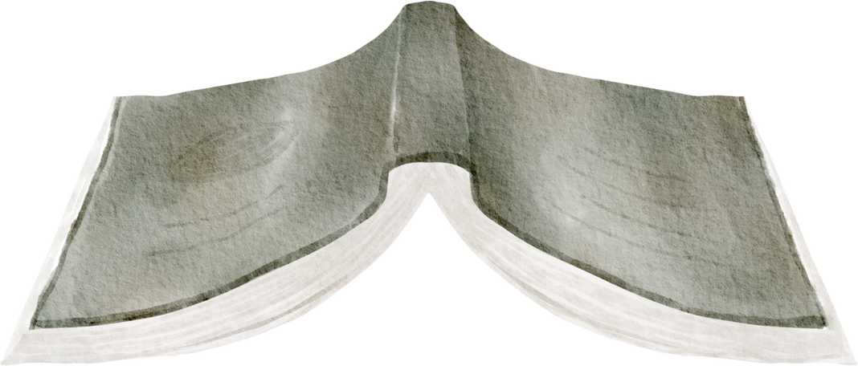

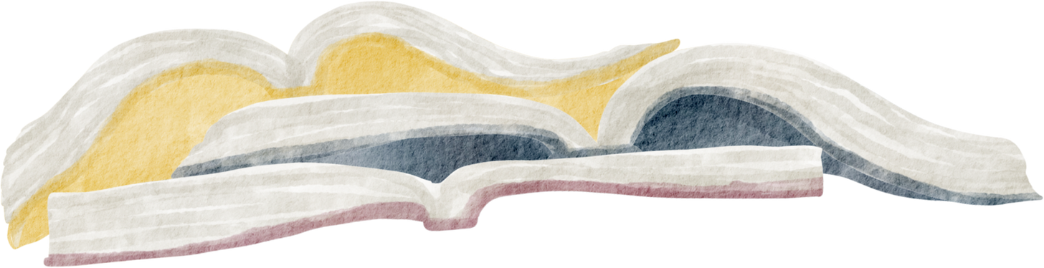
I.
Truyện truyền kì và truyện trinh thám
Notes:
Giáo án của Thảo Nguyên 0979818956

Slide 4
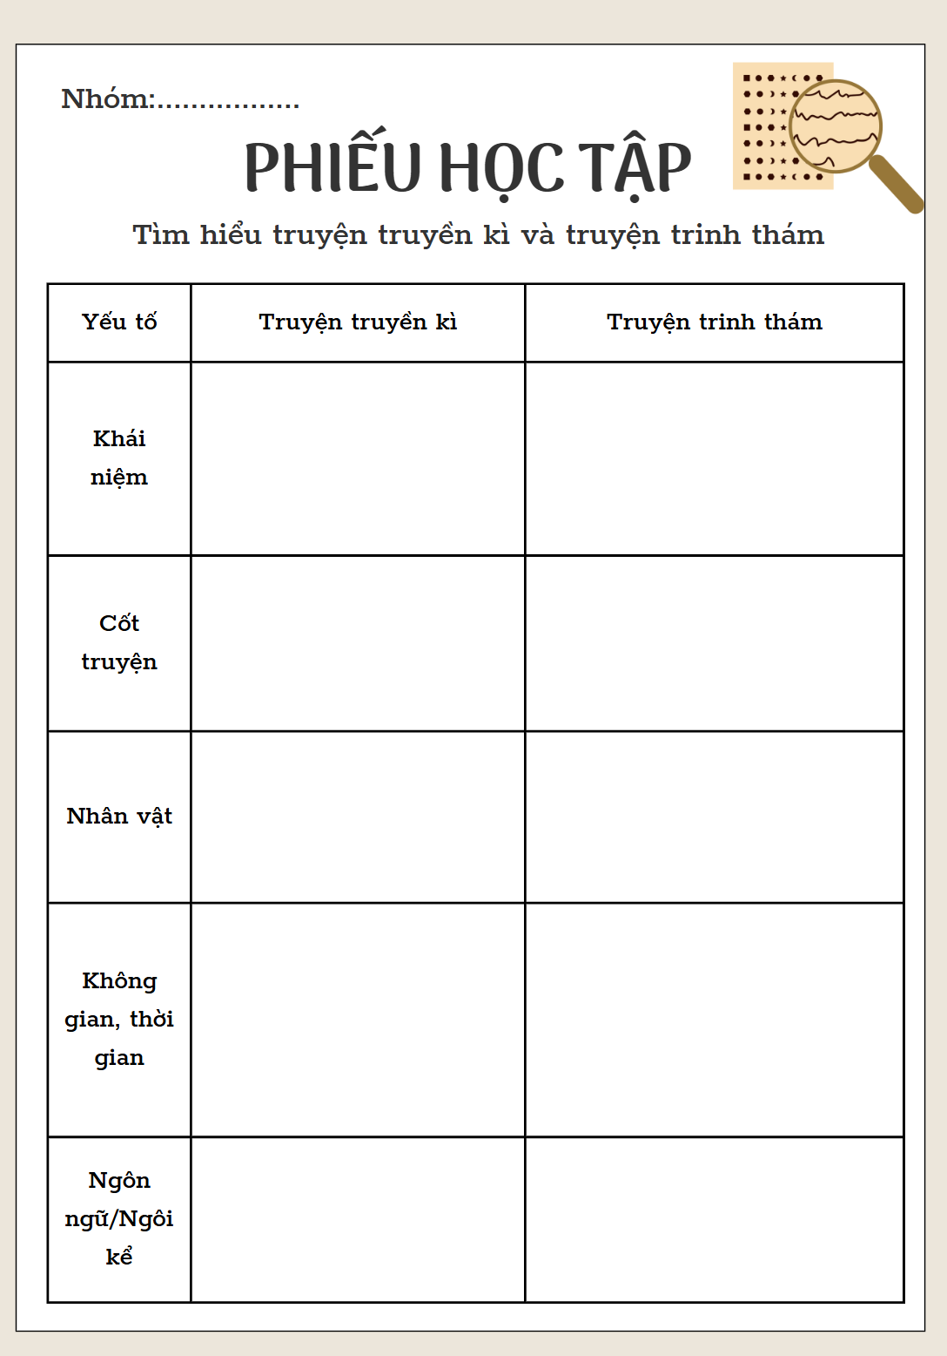
Giải mã
“Truyện truyền kì và truyện trinh thám”
Yếu tố | Truyện truyền kì | Truyện trinh thám
Khái niệm
Cốt truyện
Nhân vật
Không gian, thời gian
Ngôn ngữ/Ngôi kể
Notes:
Gv chia lớp thành 4 nhóm (2 nhóm tìm hiểu về truyện truyền kì, 2 nhóm tìm hiểu về truyện trinh thám)
Đại diện 4 nhóm lên thuyết trình trước lớp

Slide 5
Yếu tố | Truyện truyền kì | Truyện trinh thám
Khái niệm | - Là thể loại văn xuôi tự sự - Có nguồn gốc từ Trung Quốc | Truyện trinh thám là truyện viết về việc điều tra, khám phá các vụ án hoặc những bí mật cần được đưa ra ánh sáng
Cốt truyện | - Sử dụng nhiều yếu tố kì ảo, kể về những chuyện kì ảo, trong đó, cốt truyện thường được xây dựng dựa trên những câu chuyện dân gian hoặc trong cuộc sống. | - Bắt đầu: một sự việc bất ngờ hoặc tình huống gay cấn (ví dụ: án mạng, mất tích, mất trộm,…) - Tiếp theo: những diễn biến căng thẳng, kịch tính - Kết thúc: tất cả sự việc được giải quyết (thời điểm sự thật được hé lộ, bản chất của sự việc được phơi bày và những kẻ gây án sẽ bị vạch trần, bắt giữa hoặc thậm chí bị tiêu diệt)
Notes:
Giáo án của Thảo Nguyên 0979818956

Slide 6
Yếu tố | Truyện truyền kì | Truyện trinh thám
Nhân vật | - Thế giới nhân vật trong truyện truyền kì khá đa dạng, phong phú + Người bình dân, người trí thức, quan lại, thương nhân, ca nữ… + Thần, phật, vua, quan, ma, quỷ…nhưng được khắc họa ở phương diện con người cá nhân, đời thường. | Các thám tử hoặc điều tra viên. + Những người có khát vọng truy tìm sự thật, dám đấu tranh cho lẽ phải, kiên quyết chống lại cái ác, cái xấu + Họ có óc quan sát, rất giàu trí tưởng tượng, biết tìm kiếm, kết nối, tổng hợp thông tin và giỏi quy đoán, suy luận lô gíc.
Notes:
Giáo án của Thảo Nguyên 0979818956

Slide 7
Yếu tố | Truyện truyền kì | Truyện trinh thám
Không gian, thời gian | - Không gian: Thường có sự hòa trộn giữa cõi trần và cõi âm, con người và thánh thần, ma quỷ - Thời gian: Có sự kết hợp chặt chẽ giữa thời gian thực và thời gian kì ảo. + Con người có thể chết đi sống lại, khi ở dương gian, lúc ở địa phủ + Có thể “phiêu diêu” trong thế giới huyền ảo ở cả 4 cõi không gian…và hành trình trong thời gian phi tuyến tính | - Không gian: + Không gian hiện trường- nơi xảy ra vụ án, cũng là nơi người điều tra nghiên cứu để tìm ra thủ phạm + Thường được khắc họa chi tiết, cụ thể, gắn liền với dấu hiệu bằng chứng tội phạm. - Thời gian: thường được giới thiệu ở phần đầu tác phẩm với thông tin cụ thể về ngày tháng, năm hay tình huống mà người điều tra viên tiếp nhận vụ án.
Notes:
Giáo án của Thảo Nguyên 0979818956

Slide 8
Yếu tố | Truyện truyền kì | Truyện trinh thám
Ngôn ngữ/ngôi kể | Ngôn ngữ: Sử dụng nhiều điển tích, điển cố | Ngôi kể - Kể theo ngôi thứ nhất (câu chuyện được kể lại qua lời của người điều tra hoặc lời một người bạn của người điều tra- nhân vật chứng kiến toàn bộ quá trình giải mã vụ án) - Kể theo ngôi thứ 3
Ví dụ | - Chuyện người con gái Nam Xương (Nguyễn Dữ) - Dế chọi (Bồ Tùng Linh) | - Lá thư bị mất (A-len Pâu) - Vụ cải trang bất thành (Đoi-lơ) - Mật mã Da Vinci (Dan Brown) - Án mạng trên sông Nile (Agatha Christie)
Notes:
Giáo án của Thảo Nguyên 0979818956

Slide 9



II.
Biến đổi và mở rộng cấu trúc câu
Notes:
Giáo án của Thảo Nguyên 0979818956

Slide 10
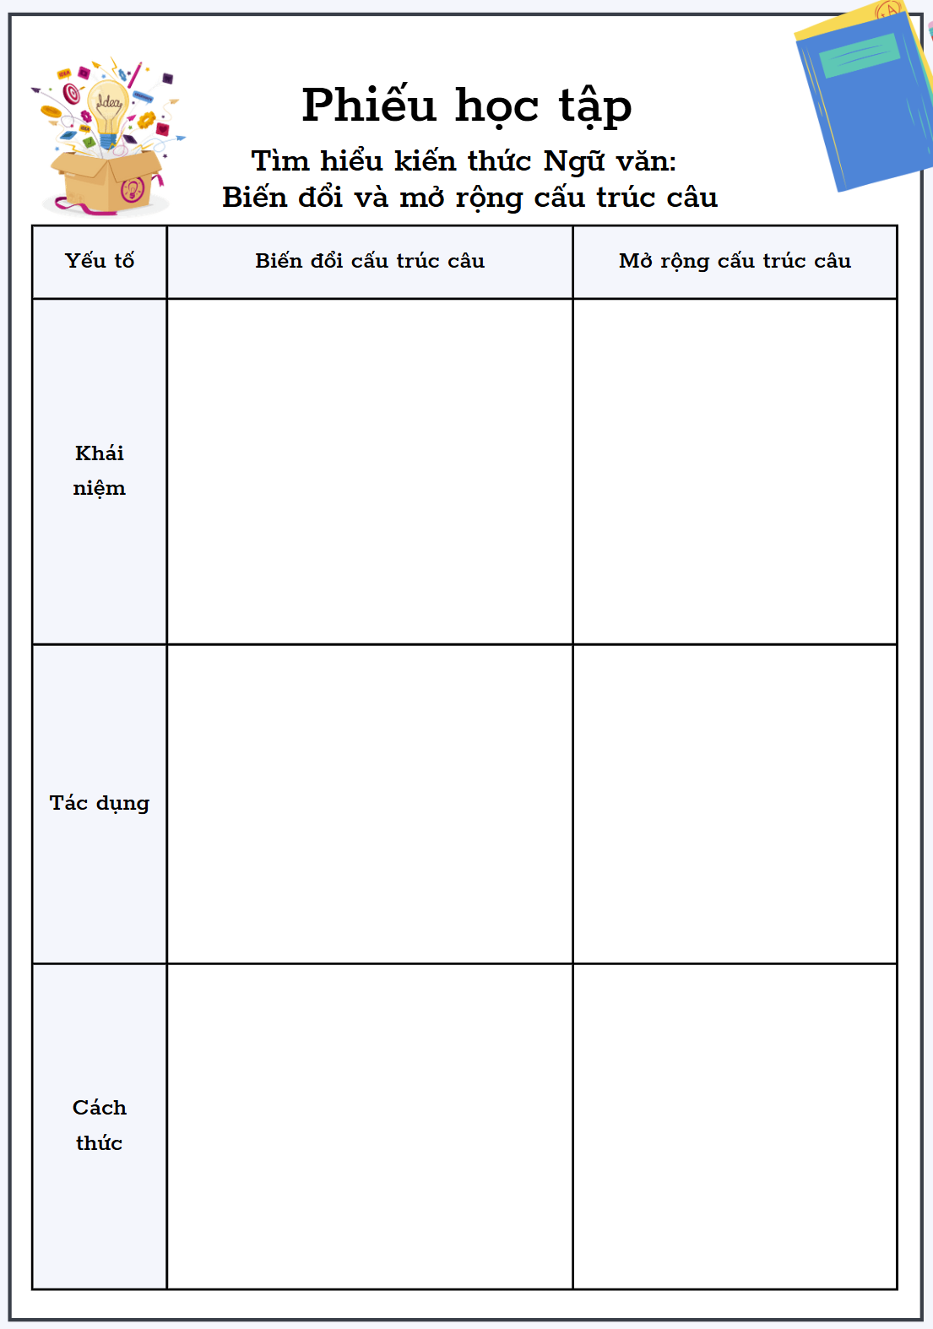

Hoạt động nhóm bàn
Notes:
Giáo án của Thảo Nguyên 0979818956

Slide 11
Yếu tố | Biến đổi cấu trúc câu | Mở rộng cấu trúc câu
Khái niệm | Là thay đổi kiểu cấu tạo câu mà không làm thay đổi cơ bản nghĩa của câu. | Là thêm thành phần phụ, thành phần biệt lập cho câu hoặc mở rộng các thành phần câu
Tác dụng | - Nhấn mạnh ý - Tăng cường sự liên kết câu hoặc - Làm cho cách diễn đạt phong phú, sinh động hơn | - Biểu thị rõ ràng, chính xác nội dung cần diễn đạt - Thể hiện các sắc thái tình cảm, sự đánh giá của người nói (người viết)
Notes:
Giáo án của Thảo Nguyên 0979818956

Slide 12
Yếu tố | Biến đổi cấu trúc câu | Mở rộng cấu trúc câu
Cách thức | - Thay đổi trật tự các thành phần trong câu Ví dụ: “Hạ Long vào buổi sớm mùa xuân thật huyền ảo. Giữa màn sương bạc mông lung, nhấp nhô thấp thoáng những đỉnh đảo xanh đen, bồng bềnh lúc ẩn, lúc hiện.” - Biến đổi câu chủ động thành câu bị động Ví dụ: “Chất đã hất đổ cái lọ thủy tinh từ trên bàn xuống đất” → “Cái lọ thủy tinh đã bị Chất hất đổ từ trên bàn xuống đất” | - Thêm thành phần phụ, thành phần biệt lập Ví dụ: “Mùa đông, giữa ngày mùa, làng quê toàn màu vàng.” - Mở rộng các thành phần câu (chủ ngữ, vị ngữ…) Ví dụ: “Cuốn sách rất hay” → “Cuốn sách mà anh cho tôi mượn rất hay”.
Notes:
Giáo án của Thảo Nguyên 0979818956

Slide 13






AI NHANH HƠN
Notes:
Giáo án của Thảo Nguyên 0979818956

Slide 14
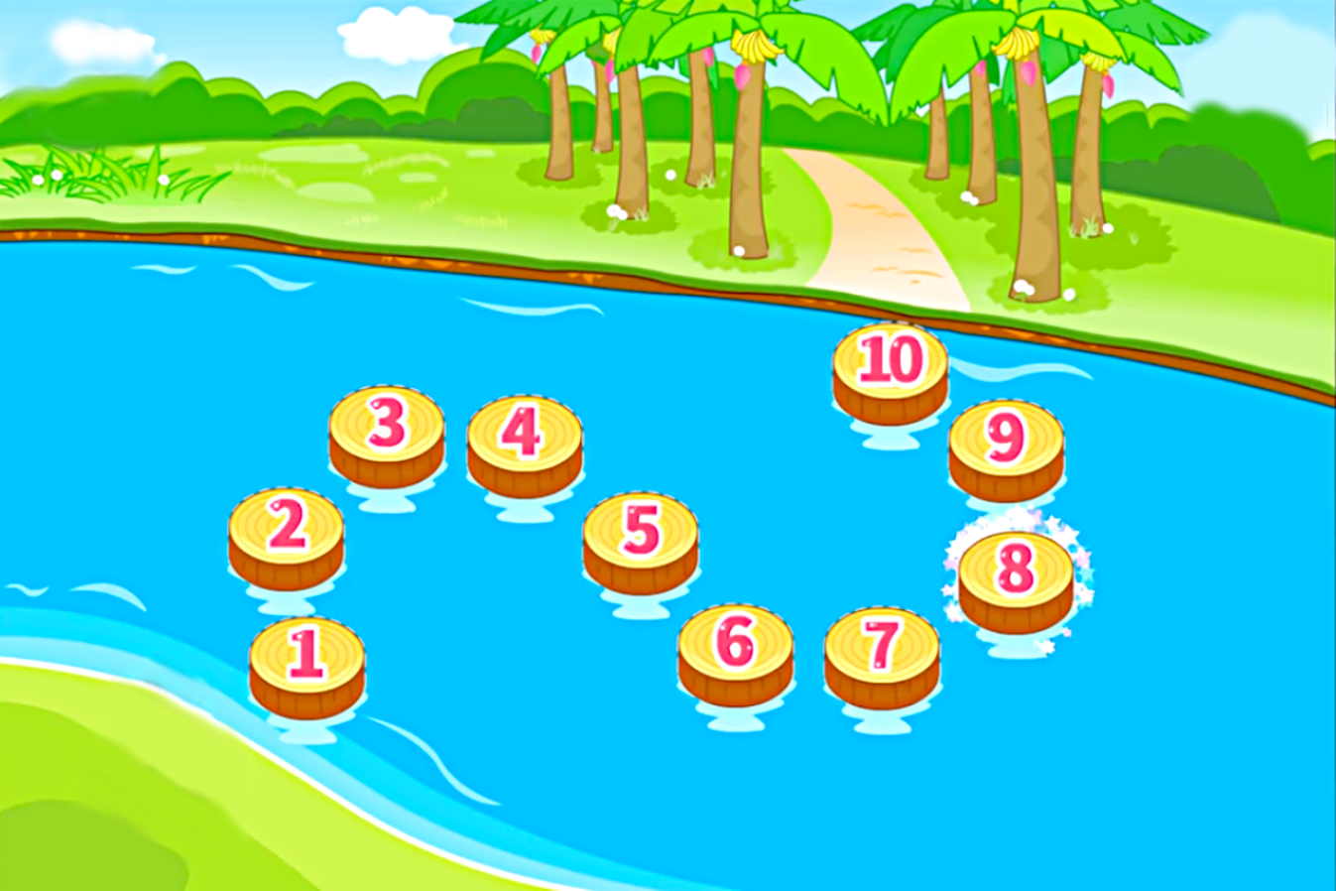











CHÚC MỪNG
CHÚC MỪNG
Notes:
Giáo án của Thảo Nguyên 0979818956

Slide 15



Sai
1. Truyện trinh thám là thể loại văn xuôi tự sự, có nguồn gốc từ Trung Quốc. Đúng hay sai?
Notes:
Giáo án của Thảo Nguyên 0979818956

Slide 16
- Nhấn mạnh ý
- Tăng cường sự liên kết câu hoặc
- Làm cho cách diễn đạt phong phú, sinh động hơn
2. Việc biến đổi cấu trúc câu có tác dụng gì?
Notes:
Giáo án của Thảo Nguyên 0979818956

Slide 17
Truyền kì
3. Không gian thường có sự hòa trộn giữa cõi trần và cõi âm, con người và thánh thần, ma quỷ, là đặc điểm của thể loại truyện trinh thám hay truyện truyền kì?
Notes:
Giáo án của Thảo Nguyên 0979818956

Slide 18
- Thay đổi trật tự các thành phần trong câu
- Biến đổi câu chủ động thành câu bị động
4. Có những cách thức nào được sử dụng để biến đổi cấu trúc câu?
Notes:
Giáo án của Thảo Nguyên 0979818956

Slide 19
- Bắt đầu: một sự việc bất ngờ hoặc tình huống gay cấn
- Tiếp theo: những diễn biến căng thẳng, kịch tính
- Kết thúc: tất cả sự việc được giải quyết
5. Hãy trình bày đặc điểm cốt truyện của truyện trinh thám.
Notes:
Giáo án của Thảo Nguyên 0979818956

Slide 20


Là truyện viết về việc điều tra, khám phá các vụ án hoặc những bí mật cần được đưa ra ánh sáng
1. Hãy trình bày khái niệm truyện trinh thám
Notes:
Giáo án của Thảo Nguyên 0979818956

Slide 21
- Biểu thị rõ ràng, chính xác nội dung cần diễn đạt
- Thể hiện các sắc thái tình cảm, sự đánh giá của người nói (người viết)
2. Việc mở rộng cấu trúc câu có tác dụng gì?

Slide 22
Thời gian thường được giới thiệu ở phần đầu tác phẩm với thông tin cụ thể về ngày tháng, năm hay tình huống mà người điều tra viên tiếp nhận vụ án.
3. Yếu tố thời gian trong truyện trinh thám được thể hiện như thế nào trong văn bản?

Slide 23
- Thêm thành phần phụ, thành phần biệt lập
- Mở rộng các thành phần câu (chủ ngữ, vị ngữ…)
4. Có những cách thức nào được sử dụng để mở rộng cấu trúc câu?

Slide 24
Thời gian: Có sự kết hợp chặt chẽ giữa thời gian thực và thời gian kì ảo.
5. Thời gian trong truyện truyền kì có đặc điểm gì?

